Slide 1

ВЫПУСКАЯ РАБОТА
«БИБЛИОТЕКА»
Выполнил Иван Маляр
Куратор Дмитрий Мануйлов

Slide 2
Цель работы
Разработка онлайн-сервиса, реализующего возможности библиотеки

Slide 3




Декомпозиция
Книги
Люди
Строение

Slide 4
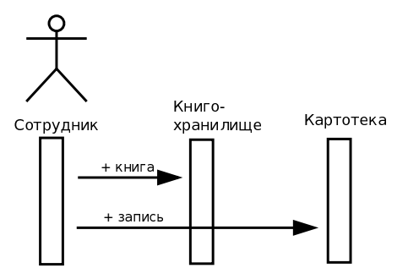
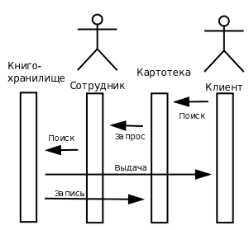
Бизнес-процессы

Slide 5
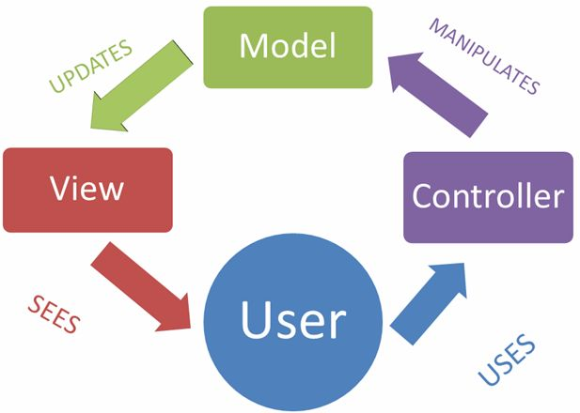
M V C

Slide 6
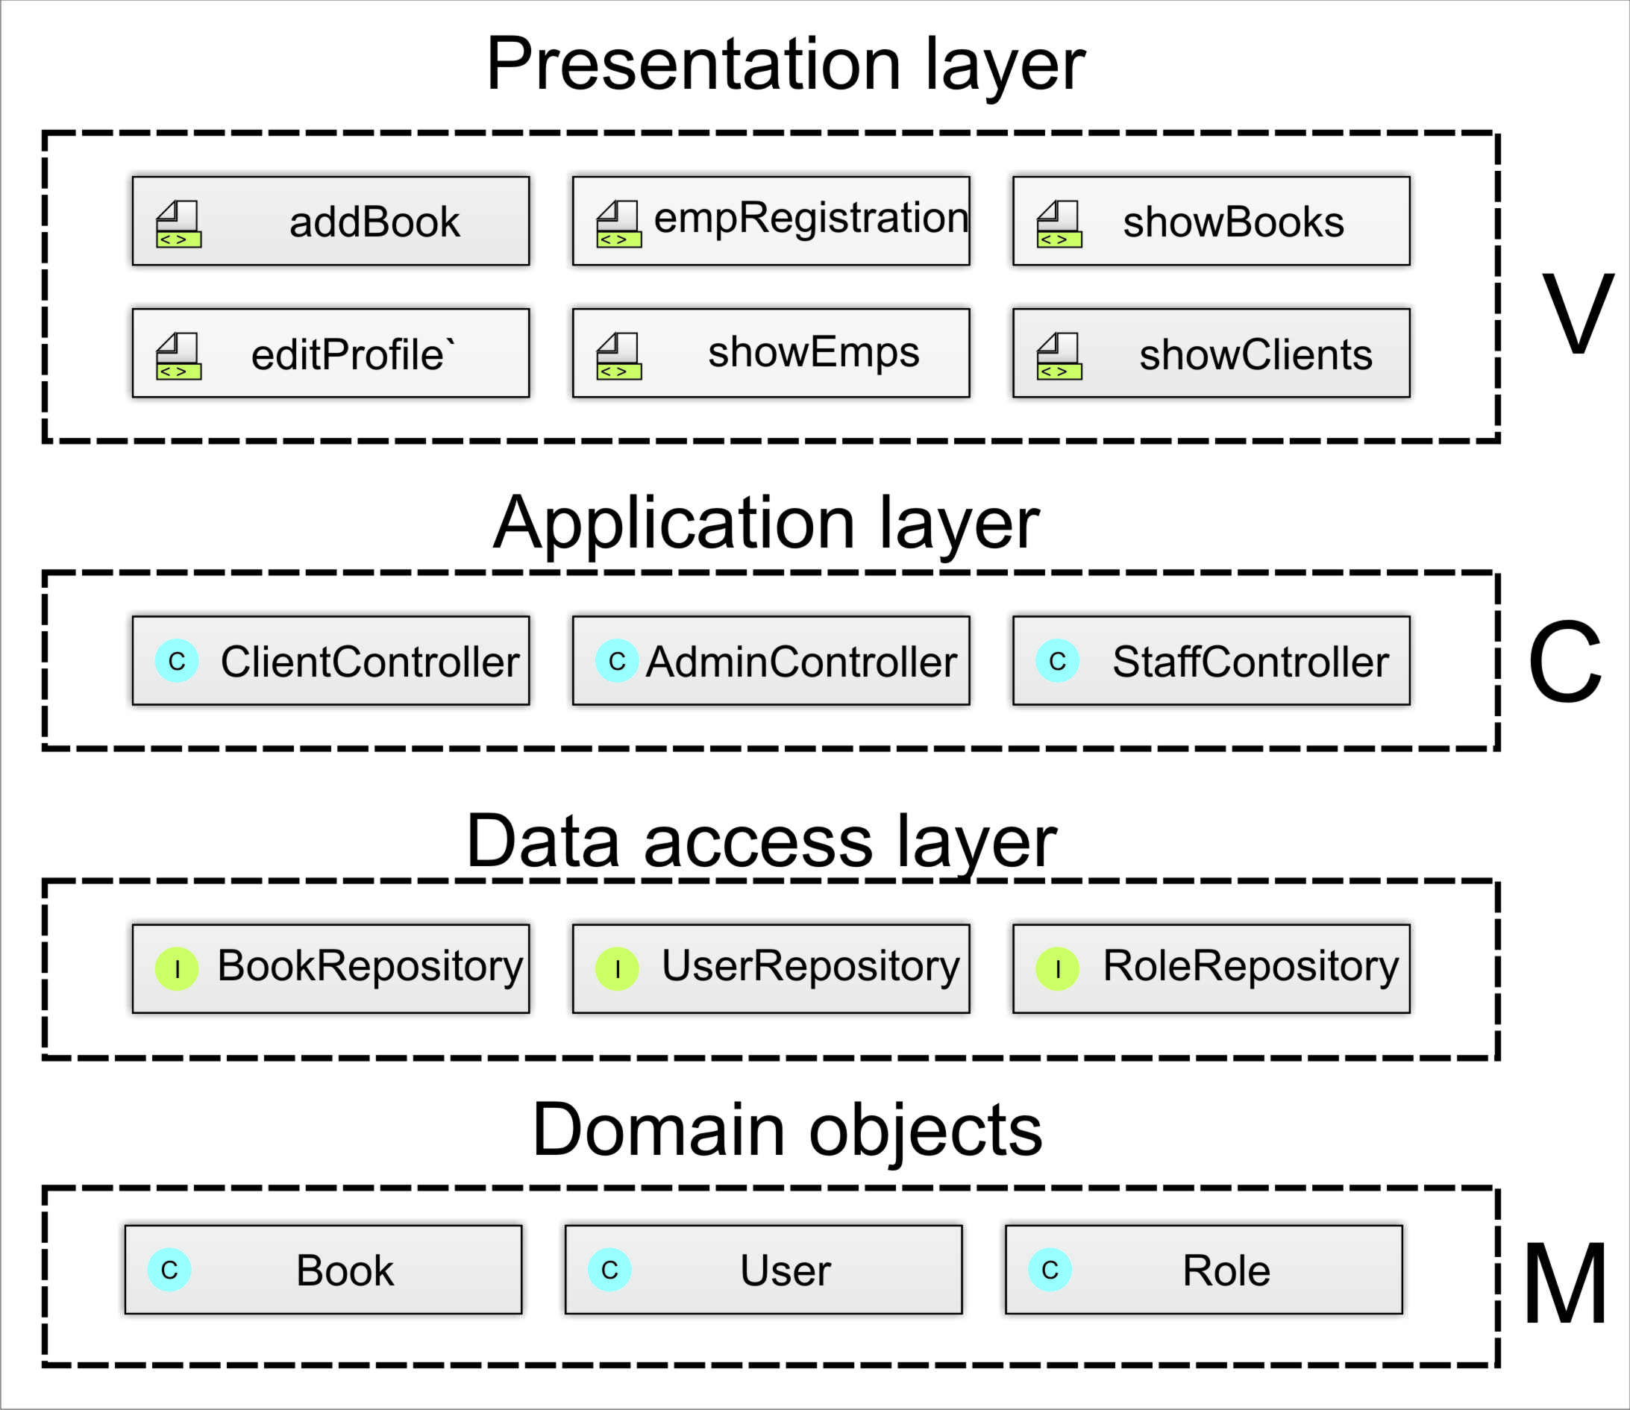
Структура приложения

Slide 7
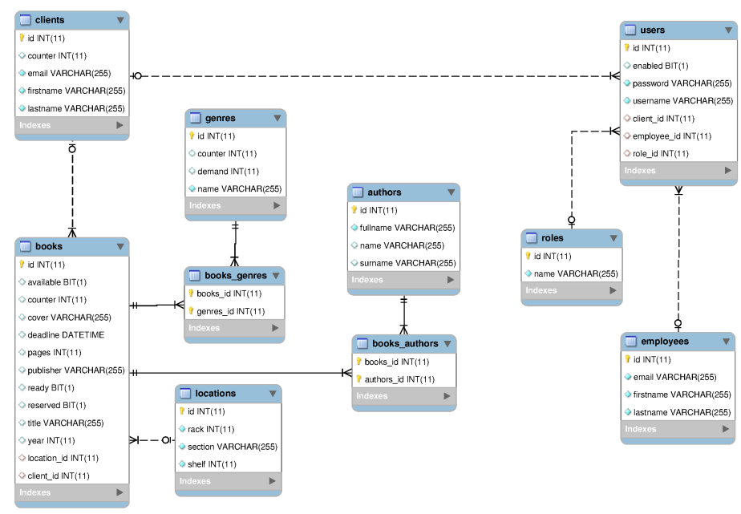
ER-модель

Slide 8



Технологии
Spring Boot
Spring Data
Spring Security
Bootstrap
Freemarker
SQL

Slide 9
Благодарности
Дмитрию Мануйлову
Александру Ермакову
Андрею Орлову
и другим кураторам и лекторам

Slide 10
СПАСИБО ЗА ВНИМАНИЕ

